Slide 1
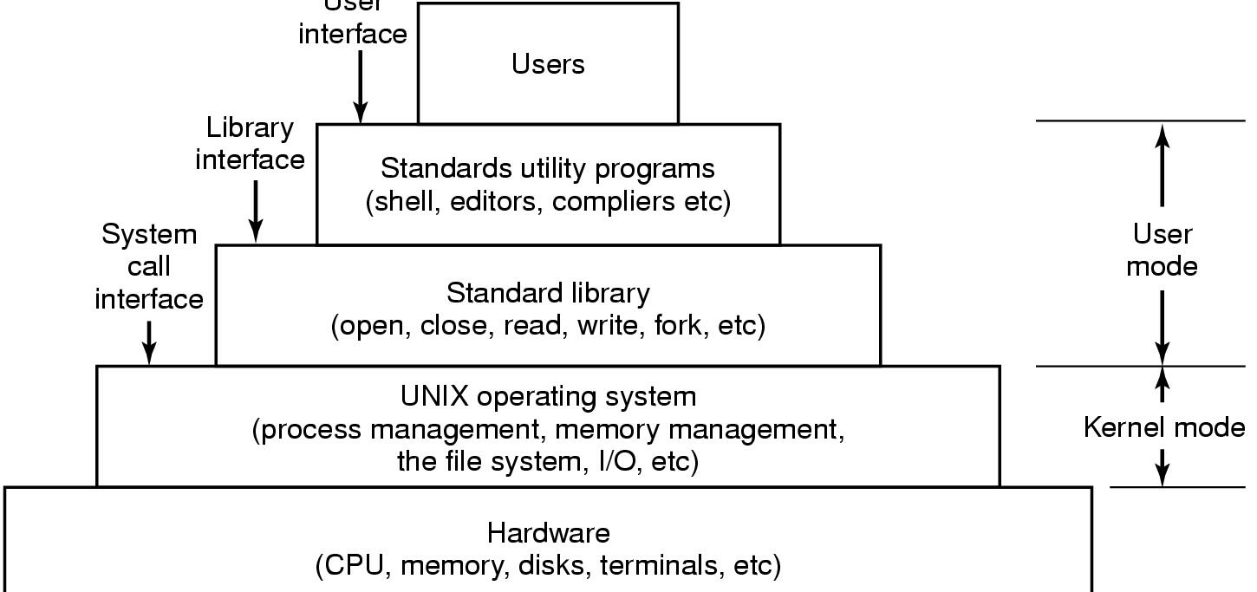
LINUX: struttura generale
User
Interface
The layers of a UNIX system.

Slide 2
Processi in LINUX
Ogni processo nasce con un solo thread
Gerarchia dei processi (padre-figli, vedi pstree –n)
init (ora systemd) padre di tutti i processi.
Un processo gira in modalità utente; quando effettua una system call passa in modalità kernel e può operare sulle risorse del sistema.

Slide 3
Gestione dei Processi
Per ogni processo è associata una struttura task_struct,
Contiene per ogni processo:
parametri per lo scheduling (priorità, tempo consumato, ecc.)
immagine di memoria (puntatori alle aree di memoria e al disco).
informazioni sui segnali (quali segnali gestire, ignorare, ecc.)
Stato del processo
PID, PID del padre
user e group id.
Tabella dei file aperti (file_struct)

Slide 4
Creazione di Processi
#include <sys/types.h>
#include <unistd.h>
pid_t pid = fork()
  crea una copia esatta del processo invocante
  restituisce 0 al figlio ed il PID del figlio al padre
  duplica i dati e lo stack del padre nel figlio in un’area di memoria differente
  i file aperti dal padre sono condivisi al figlio
  Il figlio eseguirà lo stesso codice del padre
  Altre condivisioni: directory di lavoro, variabili di ambienti, limiti, priorità, ecc.

Slide 5
Creazione di Processi
pid_t getpid()
  Restituisce il PID del processo corrente
pid_t getppid()
  Restituisce il PID del processo padre

Slide 6
Terminazione di processi
pid_t wait(int *status)
  attende la terminazione di un processo figlio
  La funzione ritorna il PID del figlio in caso di successo e −1 per un errore, nel qual caso errno assumerà uno dei valori:
    ECHILD il processo non ha nessun figlio di cui attendere uno stato di terminazione.
    EINTR la funzione `e stata interrotta da un segnale.
  dopo l’esecuzione di wait, status contiene l’esito della computazione del processo figlio: il codice di uscita del figlio (8 bit meno significative) e altre informazioni (segnale che ha causato la terminazione, ecc.)
exit(status)
  termina il processo e restituisce il valore di status al padre (nella variabile status restituita da wait)

Slide 7
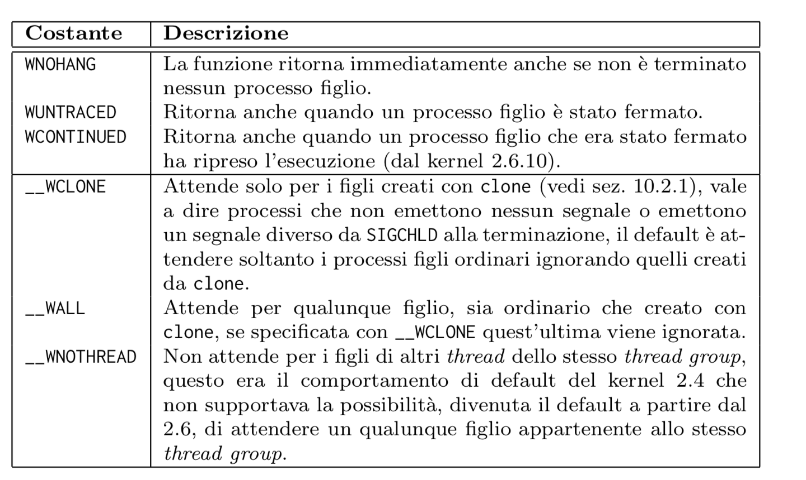
Terminazione di processi
pid_t waitpid(pid_t pid, int *status, int options)
Più flessibile, attende l’uscita o il cambio stato di un processo.
Si può specificare in pid l’id del processo da attendere
La funzione ritorna il PID del processo che ha cambiato stato in caso di successo, o 0 se è stata specificata l’opzione WNOHANG e il processo non è uscito e −1 per un errore, nel qual caso errno assumerà uno dei valori:
  ECHILD: il processo specificato da pid non esiste o non è figlio del processo chiamante.
  EINTR non `e stata specificata l’opzione WNOHANG e la funzione è stata interrotta da un segnale
  EINVAL si è specificato un valore non valido per l’argomento options.
Options della funzione
waitpid (solo lettura)

Slide 8
Terminazione di processi
Processi zombie
  processi terminati il cui padre non ha (ancora) eseguito la wait()
  attendono di restituire il codice di terminazione e svanire, altrimenti rimangono zombie e sono eliminati da init o systemd

Slide 9
Creazione di Processi
execl (nome_con_path, nome, argv)
  Fa eseguire a un processo un codice diverso, con diversi parametri
  Nome_con_path = nome dell’eseguibile compreso di path
  nome = nome dell’eseguibile
  Argv = lista di parametri del’eseguibile separati da virgola, terminati da NULL
  Esempio di processo che lancia ls -l
  execl (“/bin/ls”, “ls”, “-l”, NULL);
  Esistono altre chiamate con differenti argomenti: execv, execve, execle, ecc..

Slide 10
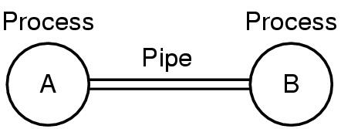
Comunicazione fra processi
Pipe : file speciali utilizzati per connettere due processi con un canale unidirezionale di comunicazione
Se B cerca di leggere da una pipe vuota si blocca
Se A scrive su una pipe piena, viene bloccato fino a che non viene letto qualcosa
L’ampiezza della pipe dipende dal sistema

Slide 11
Comunicazione fra processi: pipe
user process
parent process
child process
fd[0]
fd[1]
fd[0]
fd[1]
fd[0]
fd[1]
pipe
pipe
kernel
kernel

Slide 12
Comunicazione fra processi
Una pipe si crea con l’istruzione:
int pd[2]; int ris;
ris=pipe(pd);
ris=-1 se errore, 0 se corretto
Si legge da pd[0] e si scrive su pd[1]
Per leggere:
read (pd[0], buffer, lung);
Per scrivere:
write (pd[1], buffer, lung);
Dove buffer è un’array di caratteri e lung è la lunghezza del messaggio.

Slide 13
Comunicazione fra processi
Segnali (interruzioni software)
  comunicano al processo il verificarsi di una certo evento
  possono essere inviati solo ai membri del proprio gruppo (antenati, discendenti)
  generalmente possono essere ignorati, catturati o possono terminare il processo (default per molti segnali)
  per i segnali catturabili si può specificare un signal handler che viene mandato in esecuzione appena il segnale viene rilevato

Slide 14
Comunicazione fra processi
Segnali (cont.)
  particolari combinazioni di tasti inviano dei segnali al processo in foregroud
    Control-C corrisponde a SIGINT
    Control-Z corresponde a SIGTSTP
  i segnali servono anche al SO per a comunicare al processo il verificarsi di particolari eventi (es. SIGFPE, errore floating-point)

Slide 15
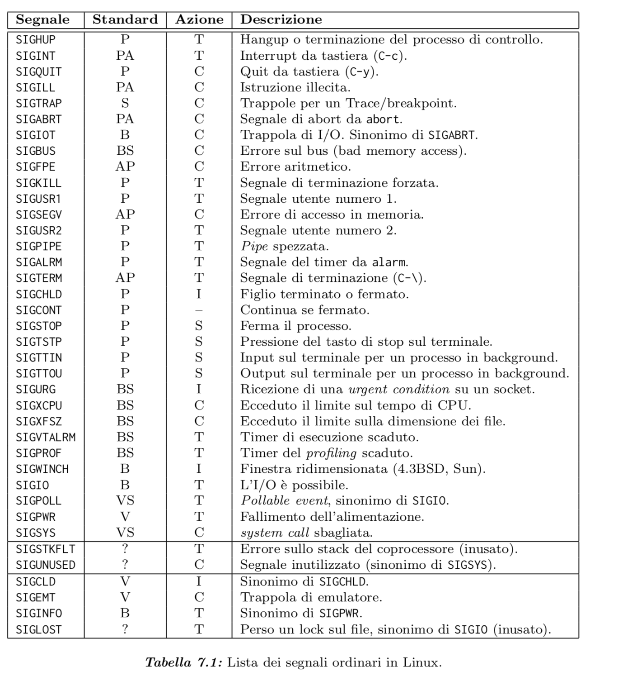
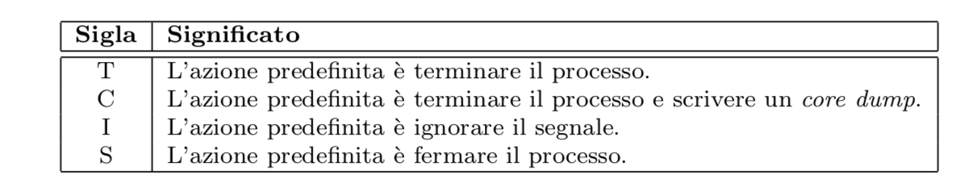
I segnali in Linux

Slide 16
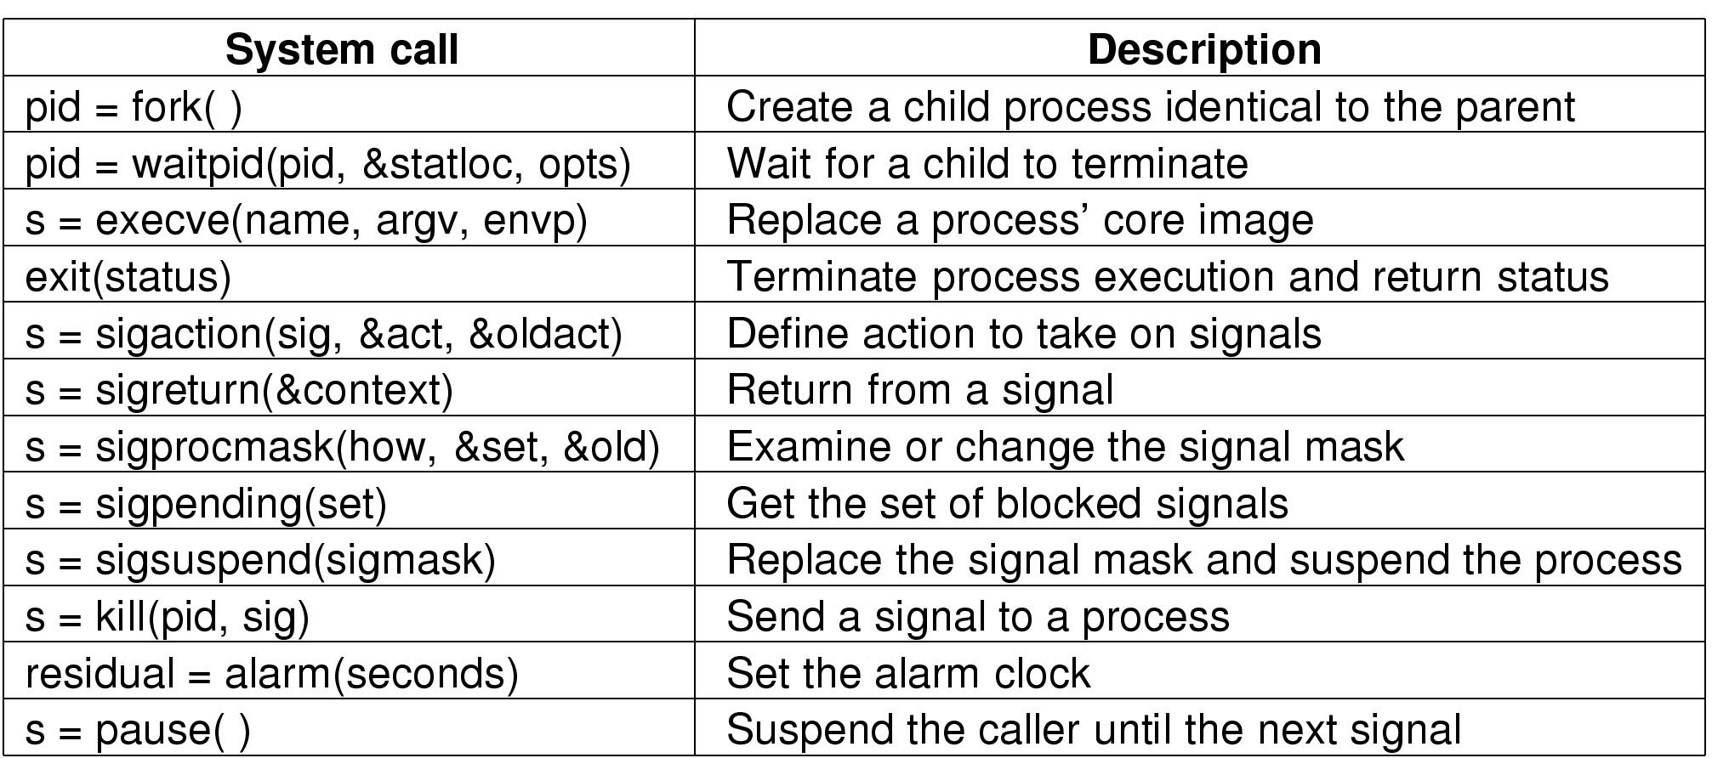
Chiamate di sistema relative ai processi
s è un codice di errore
pid è il codice di identificazione di un processo

